Slide 1
Agile Sales Company GmbH How To:
Verkaufspräsentationen
© Agile Sales Company GmbH

Slide 2
Inhaltsverzeichnis
Bevor Du startest...
Unterschied zwischen einer Produkt- und einer Verkaufspräsentation
Joker Präsentation – Pitch Deck
Inhalte nach SPIN-Selling
Situationsfragen
Problemfragen
Implikationsfragen
Nutzenfragen
Schluss
Stylesheet
© Agile Sales Company GmbH

Slide 3
Bevor Du startest…
Stelle Dir drei Fragen:
Welches Ziel verfolge ich mit dieser Präsentation?
Wer wird die Präsentation sehen?
In welchem Rahmen wird die Präsentation gezeigt/angeschaut?
Wahrscheinlich brauchst Du mehrere Varianten einer Präsentation!
© Agile Sales Company GmbH

Slide 4
Produkt- vs. Verkaufspräsentation
Eine Produktpräsentation liefert wichtige bis möglichst ausführliche Informationen zu einem Produkt oder einer Dienstleistung.
Eine Verkaufspräsentation unterstützt das Verkaufsgespräch und liefert Verkaufsargumente. Verkaufspräsentation sollten immer individualisiert werden!
Achtung: Die meisten Verkaufspräsentationen sind in Wirklichkeit Produktpräsentationen.
© Agile Sales Company GmbH

Slide 5
Pitch Deck – Joker Präsentationen
Das Pitch Deck erfreut sich vor allem in der Startup- und Investoren-Szene immer größerer Beliebtheit. Mit Hilfe dieser kurzen Präsentation versuchen Gründer:innen und Startups, Investor:innen und Kapitalgeber:innen von ihrer Idee zu überzeugen.
Das Pitch Deck ist wie ein Schaufenster für ein Unternehmen und kann ein Türöffner sein, wenn es geschickt gestaltet ist.
© Agile Sales Company GmbH

Slide 6
Struktur einer Verkaufspräsentation
© Agile Sales Company GmbH

Slide 7
Situation
Nach dem Deckblatt und Inhaltsverzeichnis gehe auf die Situation Deiner Gesprächspartnerin oder Deines Gesprächspartners ein.
Die Informationen dafür hast Du entweder aus dem Vorgespräch oder aus der Recherche.
Du kannst auch gerne auf die Situation in der Branche eingehen.
Wichtig: Bitte möglichst konkret und gezielt!
© Agile Sales Company GmbH

Slide 8
Problem
Jetzt benenne ein bis zwei Herausforderungen Deiner Gesprächspartnerin oder Deines Gesprächspartners.
Auch hier gilt: So konkret wie möglich!
© Agile Sales Company GmbH

Slide 9
Implikation
Welche Auswirkungen auf die Gesamtsituation Deiner Gesprächspartnerin oder Deines Gesprächspartners hat das Problem, wenn es nicht gelöst wird?
Zusatztipp: Gestalte diese Folie in schwarz-weiß, um negative Auswirkungen auch visuell zu unterstreichen.
© Agile Sales Company GmbH

Slide 10
Nutzen
Jetzt stellst Du Dein Produkt vor!
Bitte weiterhin den Bezug zur Gesamtsituation Deiner Gesprächspartnerin oder Deines Gesprächspartners herstellen.
© Agile Sales Company GmbH

Slide 11
Schluss
Platziere hier nochmal die wichtigste Aussage Deiner Präsentation!
© Agile Sales Company GmbH

Slide 12
Stylesheet
© Agile Sales Company GmbH

Slide 13
Stylesheet: Überschriften
Überschriften sollten zwischen 36
Und 44 groß sein
Fließtext sollte nicht kleiner als 24 sein.
Sonst wird es schwer zu lesen.
Ich bin ein wichtiger Punkt.
Und ich bin ein Highlight!
© Agile Sales Company GmbH

Slide 14
Stylesheet: Bild
Abb. 1: Produktbild (Text kann kleiner sein, da der Kunde Dir zuhört)
© Agile Sales Company GmbH

Slide 15
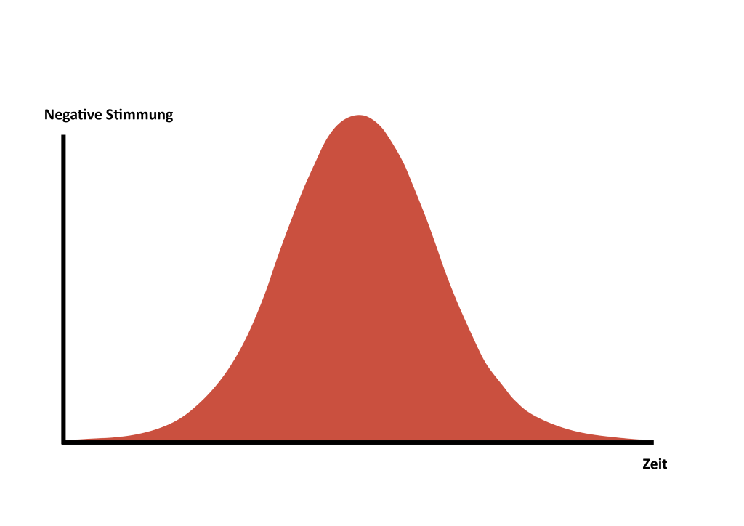
Stylesheet: Grafik
Flatten the Curve
Abb. 2: Flatten the Curve
© Agile Sales Company GmbH

Slide 16
Stylesheet: Icons
Kundenkommunikation
© Agile Sales Company GmbH

Slide 17
Einfarbige Hintergründe mit spannenden Informationen merken sich Kund:innen besser!
© Agile Sales Company GmbH

Slide 18
Und sie bringen Abwechslung!
© Agile Sales Company GmbH

Slide 19
Get your sales in action!
Agile Sales Company GmbH
Zeil 127​
60313 Frankfurt a.M.​
​
Mobil: 0151 55953268​
halina@agile-sales-company.de
www.agile-sales-company.de

